Slide 1
Ciclo de Conferencias
“Argentina Energética VII”
POTENCIAL Y DESARROLLO DEL SECTOR HIDROELECTRICO ARGENTINO
Buenos Aires, 7 de agosto de 2013
Ing. Guillermo Malinow
gmalinow3@gmail.com

Slide 2
OBJETIVO
La presente tiene por objetivo motivar a nuestra sociedad sobre la conveniencia de retomar, con fines energéticos, el empleo de un recurso natural renovable como es el recurso hídrico.

Slide 3
ALGUNAS MALAS NOTICIAS PARA COMENZAR
En los últimos 20 años, la potencia hidráulica total del parque de generación eléctrica se incrementó solo en un 10 %.
El país se fue quedando sin la materia gris que con esfuerzo de años había formado el Estado a través de las agencias especializadas Agua y Energía Eléctrica e Hidronor.
No hubo trasvase intergeneracional y los profesionales de entonces se han ido jubilando o muchos fallecieron.

Slide 4
LOS APROVECHAMIENTOS HIDROELECTRICOS

Slide 5
La hidroelectricidad es una fuente renovable de energía
Esta tecnología aprovecha la energía del agua para producir electricidad sin reducir la cantidad de la misma.
Por este motivo, estos emprendimientos, sean de pequeño o gran porte, de pasada o de alma-cenamiento, se encuadran dentro del concepto de fuente de energía renovable.

Slide 6
Hidroelectricidad significa energía limpia y barata para hoy y mañana
Con un promedio de vida útil del equipamiento entre 50 a 100 años, los emprendimientos hidroeléctricos son inversiones de largo plazo que pueden beneficiar a varias generaciones.
Se pueden actualizar fácilmente con la incorporación de tecnologías más recientes, y tienen costos muy bajos de operación y mantenimiento.

Slide 7
La hidroelectricidad es un instrumento valioso para el desarrollo sostenible
Los emprendimientos hidroeléctricos que son desarro-llados y operados de manera económicamente viable, ambientalmente sensata y socialmente responsable, re-presentan desarrollo sostenible en su mejor concepción.
Es decir desarrollo que hoy atiende a las necesidades de las personas, sin comprometer la capacidad de las futu-ras generaciones de atender a sus propias necesidades.

Slide 8
Contar en Argentina con un 40% de generación hidráulica parece un supuesto de trabajo razona-ble para así fortalecer la seguridad energética, al reducir la dependencia que en la actualidad se tiene de los combustibles líquidos.

Slide 9
Al presente se estaría en un momento clave para retomar el desarrollo del Sector Hidroeléctrico por haber consenso sobre el enorme potencial que representan para el país las energías renovables.

Slide 10
De materializarse la incorporación de proyectos para cubrir la demanda de hidroenergía, sin dudas redundará en un positivo efecto macroeconómico con un fuerte impacto en la economía del país y de la región donde se implanten los proyectos.

Slide 11
LOS OPOSITORES DE LAS OBRAS HIDRAULICAS

Slide 12
La construcción de una presa de embalse trae apa-rejado impactos ambientales adversos, situación controversial en materia de desarrollo sustentable ya que estas grandes obras suelen ser cuestionadas.
Los opositores proclaman que la hidroelectricidad produce más inconvenientes que soluciones, impli-cando un gran desafío poder llegar con un mensaje claro sobre sus beneficios.

Slide 13
PAUTA BÁSICA DE ICOLD (1997)
Los impactos ambientales del medio natural y social deben ser evaluados por un equipo pluridisciplinario desde el principio de los estudios del anteproyecto de una presa y continuarse durante las fases de defi-nición y de realización del proyecto, así como tam-bién durante toda la explotación de la obra.

Slide 14
STATUS JURÍDICO DE LOS RECURSOS HIDRICOS

Slide 15
Por la Constitución Nacional de 1994, las provincias son las titulares del dominio originario de los recursos naturales existentes en sus territorios, en particular los recursos hídricos.
Son las que están en capacidad para otorgar la conce-sión del uso del agua para generación eléctrica.

Slide 16
La Secretaría de Energía de la Nación fue la que, por la ley nacional Nº 15.336, conocida como ley federal de energía, las décadas del ’60 al ’80 del siglo XX otorgó en las concesiones para aprove-char los diferentes “saltos de agua” de los grandes emprendimientos hidroeléctricos que el Estado Na-cional decidió ejecutar en el país.

Slide 17
SITUACION DEL SECTOR HIDROELECTRICO ARGENTINO

Slide 18
Las principales obras construidas en nuestro país fueron desarrolladas por el Estado Nacional a través de dos agencias: Agua y Energía Eléctrica e Hidronor.
Con el Proyecto Ejecutivo finalizado se procedía al llamado licitatorio para la construcción, reteniendo el Comitente la operación y mantenimiento de las obras.

Slide 19
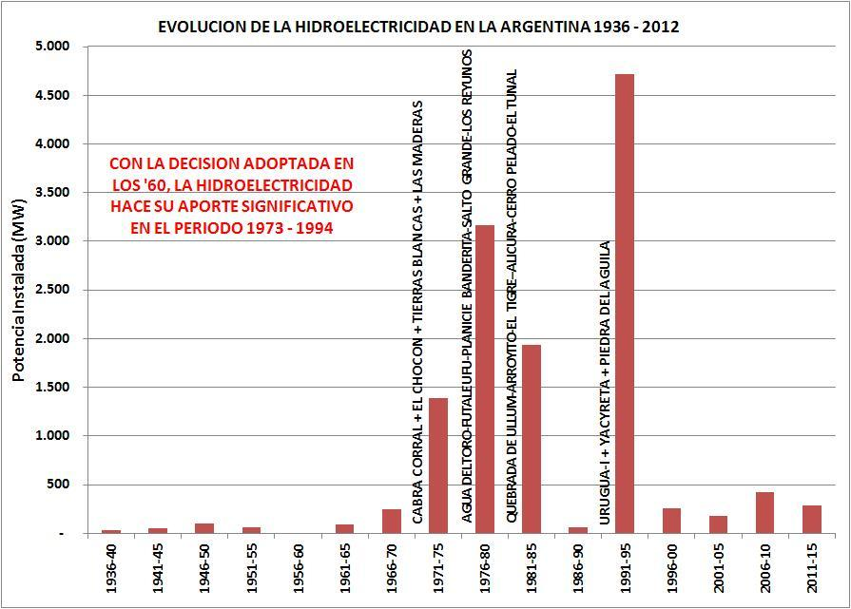

Slide 22
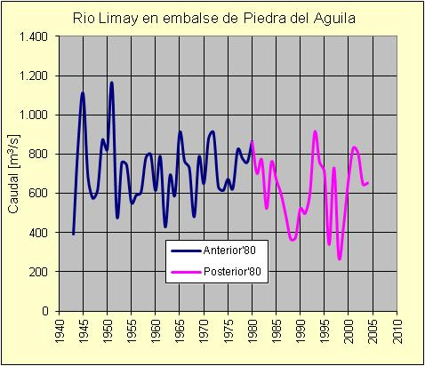

Slide 23
APROVECHAMIENTOS HIDROELEC-TRICOS CONCESIONADOS POR EL ESTADO NACIONAL ARGENTINO
Los aprovechamientos hidroeléctricos pertenecientes al Estado Nacional fueron concesionados a través de 13 unidades de negocio y suman 5.838 MW de poten-cia instalada (aprox. 50 % del total del SADI).
Los vencimientos de las concesiones se producirán a partir del año 2023, es decir dentro de una década.

Slide 24
Vencido el plazo convenido, el dominio y la posesión de los equipos del Concesionario se transferirán de pleno derecho al Concedente (Estado Nacional).
Existen dos excepciones, la Concesión de Hidroeléc-trica Los Nihuiles S.A. con el A. H. Nihuil 1 y la de Hidrotérmica San Juan S.A., con Quebrada de Ullúm, en las cuales se celebraron dos contratos, uno con el Estado Nacional y otro con los respectivos esta-dos provinciales.

Slide 25
LA MATRIZ ELECTRICA ARGENTINA
En las dos décadas transcurridas entre 1992 y 2012 la contribución del aporte hídrico fue, en promedio, un 42,2% para la potencia y un 39,4% para la genera-ción de energía.

Slide 26
LA SITUACION REGISTRADA EN 2012
La potencia instalada del SADI resultó de 31.139 MW, contribuyendo un 60,6% las centrales térmicas, 35,7% las hidráulicas, 3,2% las nucleares, más un 0,5% como suma de fuentes eólicas y solares.
La demanda de energía eléctrica fue de 126.200 GWh con: 65,6% de origen térmico, 29,1% de origen hidráu-lico y 4,7% de origen nuclear, más un 0,6% entre las de otro origen más la importada.

Slide 27
DEMANDA POSIBLE DE ENERGIA HIDRAULICA PARA 2030

Slide 28
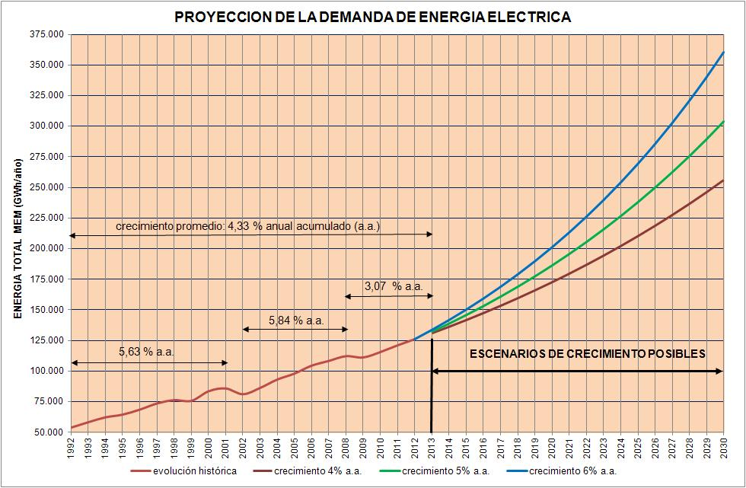

Slide 29
incremento estimado de la demanda de energía hidroeléctrica para el período 2013-2030 (GWh)
aporte de fuentes hídricas a la matriz | hipotética tasa de crecimiento anual acumulado de la demanda
 | 4% | 5% | 6%
35% | 45.168 | 61.935 | 81.649
40% | 51.621 | 70.783 | 93.313
45% | 58.073 | 79.631 | 104.977

Slide 30
RESUMEN DE RESULTADOS
ESCENARIOS SOBRE LA DEMANDA TOTAL DE POTENCIA HIDRAULICA [MW]
2012 | 2030 (proyección inferior) | 2030 (proyección superior)
11.100 | 22.500 | 31.700
ESCENARIOS SOBRE LA DEMANDA TOTAL DE ENERGIA HIDROELECTRICA [GWh/año]
2012 | 2030 (proyección inferior) | 2030 (proyección superior)
36.700 | 88.250 | 129.940

Slide 31
¿ QUE INVERSION EN HIDRO’s SE NECESITA ?
Si hubiera que incorporar 15.600 MW con horizonte al año 2030 (crecimiento 5% a.a.) a con un costo medio de un proyecto hidro-eléctrico de 2.250 u$s / kW, la inversión necesaria en los próximos 17 años sería de 35.100 M u$s (del orden de 2.000 M u$s / año).
Comparación: en los años 2011 y 2012 la importación de combus-tibles representó 9.400 y 9.250 M u$s, respectivamente, y ya se han destinado para tal fin 4.600 M u$s en los primeros 5 meses de 2013, equivalentes a 1.270.000 u$s / hora.

Slide 32
PROYECTOS EN CARTERA PARA UNA OFERTA HIDROELECTRICA

Slide 33
Entre los proyectos hidroeléctricos que el país tiene en cartera fueron recopilados 76 aprovechamientos de una potencia igual o superior a 30 MW.
La mayoría de los proyectos hidroeléctricos incluidos en esta selección datan de las décadas del ’70 y ’80 del siglo XX.

Slide 34
En la actualidad hay una sola obra en construcción y 12 proyectos en estado avanzado de definición, con el proyecto básico concluido.
Se dispone además de 5 proyectos con la factibilidad técnico-económica y eventualmente con la ambiental finalizada, 22 proyectos en etapa de prefactibilidad y 36 proyectos desarrollados a nivel de inventario.

Slide 35
Estos proyectos podrían sufrir modificaciones por:
técnicas de investigación más modernas y confiables,
nuevas técnicas de diseño y construcción de presas,
mayor rigurosidad para las acciones sísmicas,
mayor rigurosidad para la estimación de crecidas,
mayores condicionantes de tipo socio-ambiental.

Slide 36
Está visto que es el Estado el que debe tomar a su cargo la revisión y actualización de la mayoría de tales estudios, ya que después del proceso de privatización ningún inversor privado manifestó interés por el tema.

Slide 40
PROYECTOS HIDROELECTRICOS DE MAYOR INTERES
Si solo dispusiésemos de estos proyectos, al año 2030 se podría cubrir nada más que un incremento de la demanda de energía del orden del 4% a.a., penalizando así la participación de las fuentes hídricas en la matriz eléctrica al reducirlas a un 35%.

Slide 41
RESTO DE PROYECTOS SELECCIONADOS

Slide 43
LICITACIONES DE PROYECTOS HIDROELECTRICOS EN MARCHA
La Secretaría de Energía de la Nación creó el Programa Nacional de Obras Hidroeléctricas al cual se incorporaron los siguientes proyectos:
Aprovechamiento Hidroeléctrico Punta Negra (en construcción desde enero de 2010),
Aprovechamiento Multipropósito Los Blancos I y II,
Complejo Hidroeléctrico Cóndor Cliff - La Barrancosa,
Aprovechamiento Multipropósito Chihuido I

Slide 44
ESTADO DE SITUACION DE PROYECTOS HIDROELECTRICOS LICITADOS

Slide 45
COSTEO DE LAS OBRAS Y FORMAS DE FINANCIAMIENTO

Slide 46
APROPIACION ADECUADA DE LOS COSTOS
Surge necesario una adecuada apropiación de costos, no debe imputarse todo a la energía cuando hay otros benefi-cios que deben cuantificarse, tales como:
provisión de agua para consumo humano, industrial y riego,
atenuación de las crecidas naturales del río,
solución de problemas de navegación fluvial,
revalorización de tierras anegables privadas y fiscales,
inmigración de recursos humanos por nueva fuente de trabajo,
oportunidades para el turismo y la recreación.

Slide 47
LA COMPONENTE AMBIENTAL DEL COSTO DE LOS PROYECTOS
Los costos de los proyectos hidroeléctricos tienen en la actualidad un alto componente ambiental y social, que no pudo tenerse en cuenta en épocas pasadas cuando se desarrollaron los mismos.
Su costo está en el orden de 2.000 a 2.500 u$s/kW insta-lado, del mismo el 80% correspondería al aprovecha-miento mismo, y el 20% restante sería para atender la problemática ambiental y social.

Slide 48
POSIBLE FORMA DE FINANCIAMIENTO
Una forma puede ser impulsar nuevamente la crea-ción de fondos específicos mediante un cargo en las facturas de electricidad como lo fue el Fondo Chocón-Cerros Colorados.
La forma de financiamiento diseñada actualmente es del tipo PPP (Participación Público-Privada).

Slide 49
Modalidad PPP:
El Estado Provincial aporta el recurso hídrico y el territorio, y al final de la Concesión se queda con la propiedad de la obra.
El Estado Nacional podría dar los avales y aportar fondos para financiar una parte menor de la inversión.
La parte restante de la misma la debería aportar el grupo inversor privado, siendo el recupero mediante la venta de energía durante el período de Concesión.
Todavía no se ha logrado concretar ningún proyecto de envergadura bajo este mecanismo.

Slide 50
Estos proyectos se apoyan en un Contrato entre el futu-ro Concesionario y CAMMESA (Resolución S.E. 220/2008 de Contratos de Abastecimiento).
Esta figura no pasaría ni la primera etapa de evaluación de los organismos financieros, comerciales o multilatera-les, por no ser CAMMESA sujeto de crédito y es el Estado argentino el que finalmente tendrá que conceder su garan-tía soberana como pagador.
Con esta estructura jurídica pareciera difícil que Argenti-na pueda hacer grandes obras en el sector energético.

Slide 51
En la actualidad la Argentina carecería de fuentes de financiamiento.
Para poder obtener financiamiento a largo plazo, el capital privado, para sí o asociado al Estado, necesita contar con garantías claras.
Para ello:
los precios deben asegurar un retorno y beneficio lógico;
los contratos de concesión deben ser revisados críticamente;
los organismos reguladores deben actuar en forma autónoma;
los procedimientos licitatorios deben ser transparentes;
las normas ambientales deben ser establecidas claramente.

Slide 52
REPENSAR LA ORGANIZACIÓN DEL ESTADO

Slide 53
Habría un gran desafío por delante y ello amerita repen-sar como debe organizarse el Estado para poder alcanzar un fin tan exigente a la luz de la realidad actual.
El proyecto y construcción de las grandes obras hidroeléc-tricas requiere como mínimo un plazo de 8 años desde el nivel de esquema preliminar hasta su puesta en marcha.

Slide 54
ORGANIZACIÓN PARA EL SECTOR HIDROELECTRICO
Para elaborar un programa de corto, mediano y largo plazo que apunte a la solución integral de la oferta eléctrica, habría que recrear un ámbito específico.
Pareciera conveniente organizar el funcionamiento de una Agencia Nacional de Aprovechamientos Hidroeléctricos que se dedique a esta problemática.

Slide 55
Agencia Nacional de Aprovechamientos Hidroeléctricos
Para crearla hay que definir cómo se articularían las gestiones con las provincias.
Esta debería tener vinculación con algún organismo específico de representación federal, creado a tal fin o a crearse.

Slide 56
MISIONES DE LA AGENCIA NACIONAL DE APROVECHAMIENTOS HIDROELECTRICOS
realizar la planificación a corto, mediano y largo plazo del Sector Hidroeléctrico,
coordinar con las administraciones provinciales la instrumentación de una política nacional de genera-ción hidroeléctrica,
realizar la revisión, adecuación y avance de los pro-yectos en cartera y emprender el diseño de nuevos emprendimientos hidroeléctricos,

Slide 57
licitar la construcción, operación y mantenimiento de aprovechamientos hidroeléctricos nuevos,
recepcionar, al vencimiento de los plazos de con-cesión, los aprovechamientos hidroeléctricos existentes cuya titularidad, en su mayoría, ostenta el Estado Nacional,
licitar la adecuación, operación y mantenimiento de aprovechamientos hidroeléctricos existentes cuyo período de concesión haya caducado,

Slide 58
promover la formación de profesionales en la especialidad para resolver el vacío generacional existente en la actualidad,
constituir el archivo técnico de la documentación perteneciente a los aprovechamientos hidroeléc-tricos en cartera, en explotación y futuros.

Slide 59
¡¡ MUCHAS GRACIAS !!
gmalinow3@gmail.com

